Slide 1

PHÒNG GIÁO DỤC VÀ ĐÀO TẠO QUẬN LONG BIÊN
MĨ THUẬT LỚP 1
CHỦ ĐỀ : NHÀ TRƯỜNG
BÀI 1: CÂY TRONG SÂN TRƯỜNG EM
Tiết 2: Xé dán vườn cây

Slide 2

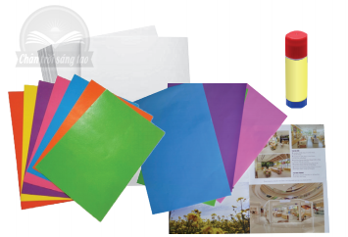
Chuẩn bị đồ dùng
Giấy báo, giấy màu, màu vẽ, hồ dán…..

Slide 3
Yêu cầu cần đạt
-Nhận biết được một số loại cây và hình dáng
vẻ đẹp của chúng.
-Biết cách xé dán cây từ nét, chấm, màu.
Nhận ra vẻ đẹp tạo hình của cây và có ý thức chăm sóc, bảo vệ cây.

Slide 4
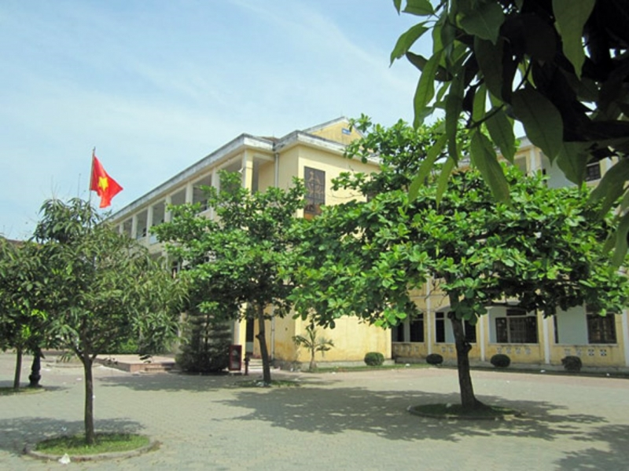
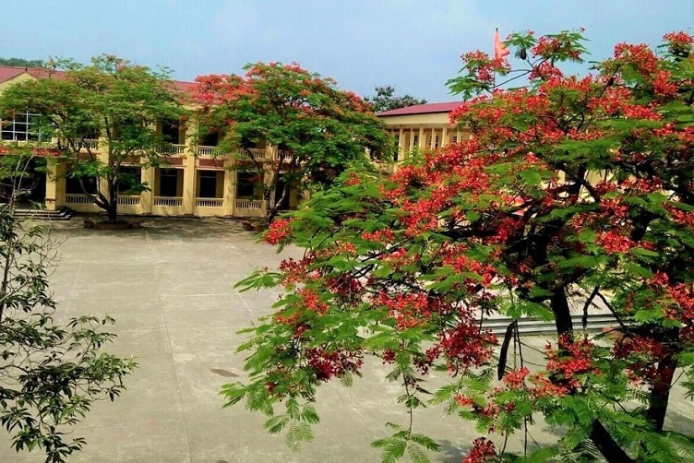
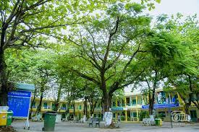
KHÁM PHÁ
-Em hãy nêu hình dáng, bộ phận của cây?
-Màu sắc của thân, lá, hoa quả..
-Em hãy kể tên của loại cây mà em biết?

Slide 5
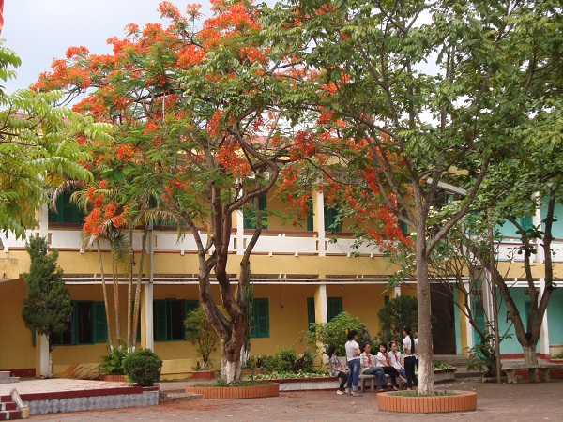
KHÁM PHÁ
Có nhiều loại cây khác nhau. Mỗi loại cây có hình dáng, màu sắc và vẻ đẹp riêng. Cây gồm có: Vòm lá, thân cây, cành cây, nhiều loại cây có hoa, có quả với màu sắc rất phong phú và có loại cây có lá thay đổi theo mùa.

Slide 6
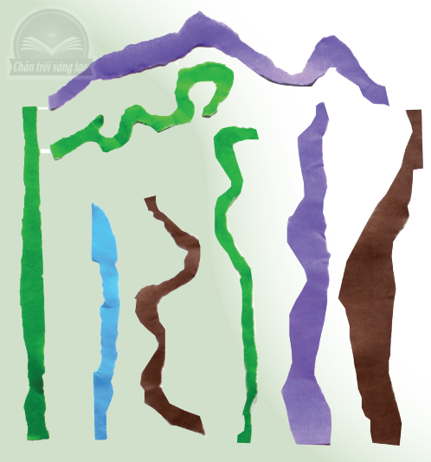
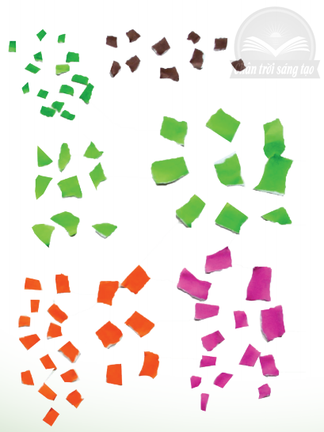
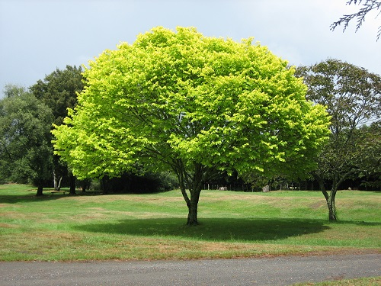
KHÁM PHÁ
-Theo em, có thể dùng các chấm, nét này để làm gì?
-Các chấm và nét này giống với bộ phận nào của cây?

Slide 7
GHI NHỚ
-Xé giấy có thể tạo thành chấm và nét.
-Sắp xếp xen kẽ các chấm, nét bằng giấy có thể tạo được bức tranh về vườn cây

Slide 8
2: KIẾN TẠO KIẾN THỨC- KỸ NĂNG
Cách tạo bức tranh vườn cây

Slide 9
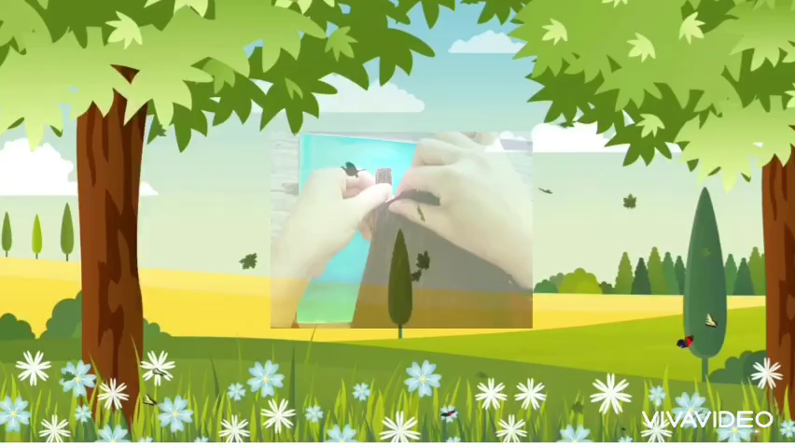

Slide 10

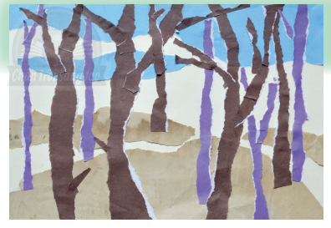
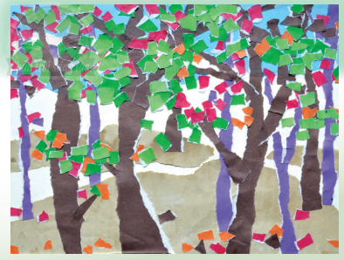
2: KIẾN TẠO KIẾN THỨC- KỸ NĂNG
Cách tạo bức tranh vườn cây
Bước 1: Xé dán giấy màu tạo nền cho bức tranh
Bước 2: Sắp xếp và dán các nét giấy tạo thành
thân cây và cành cây
Bước 3: Dán các chấm tạo lá, hoa quả

Slide 11
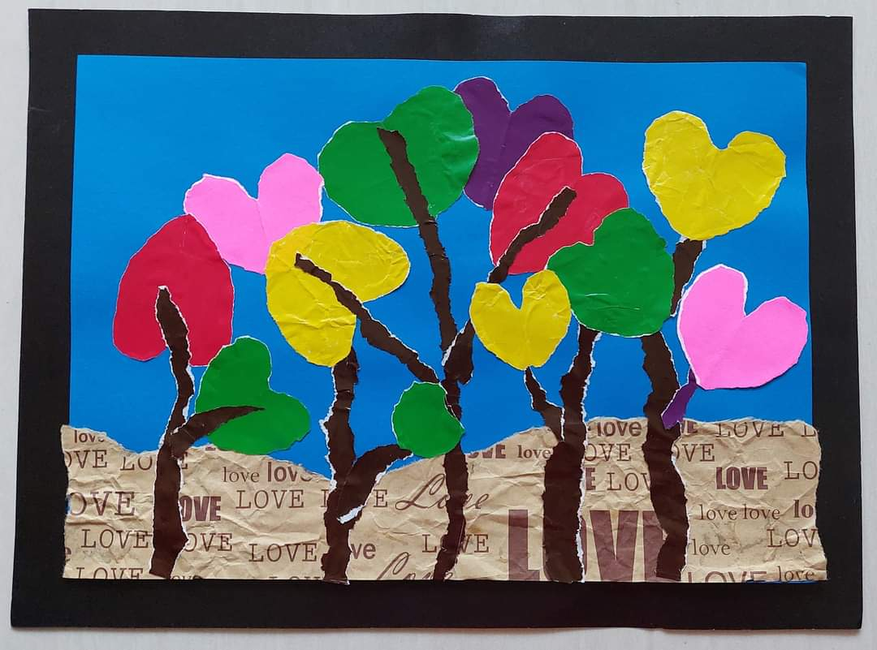
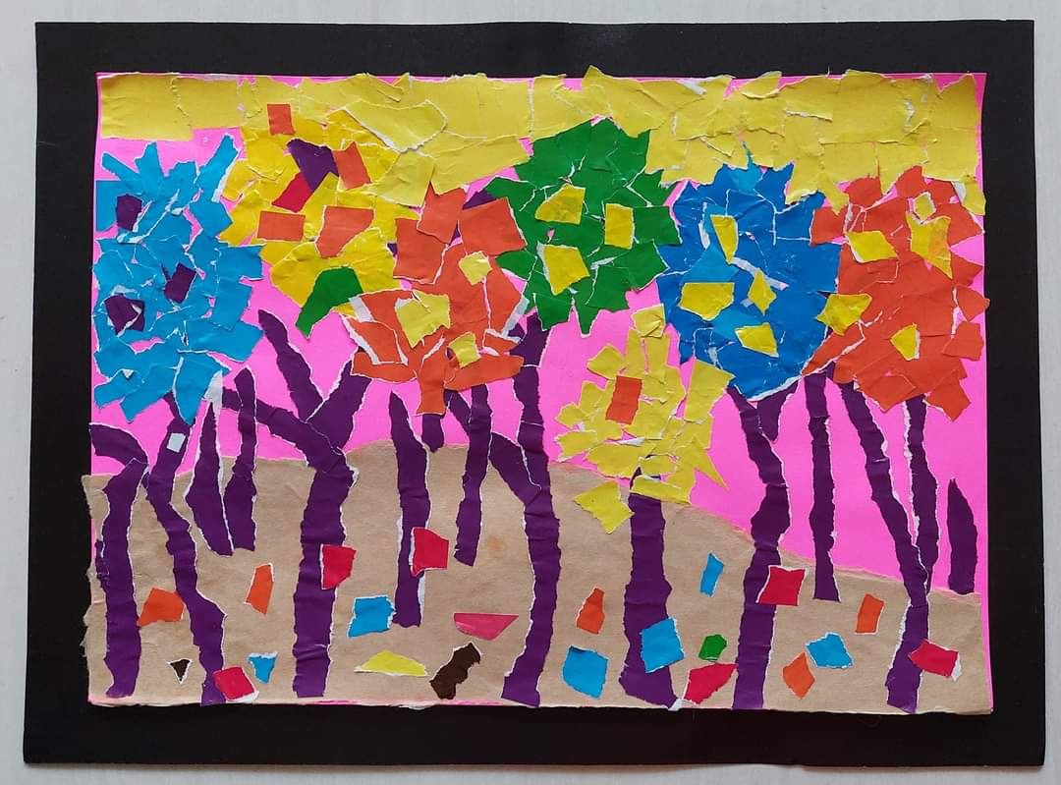
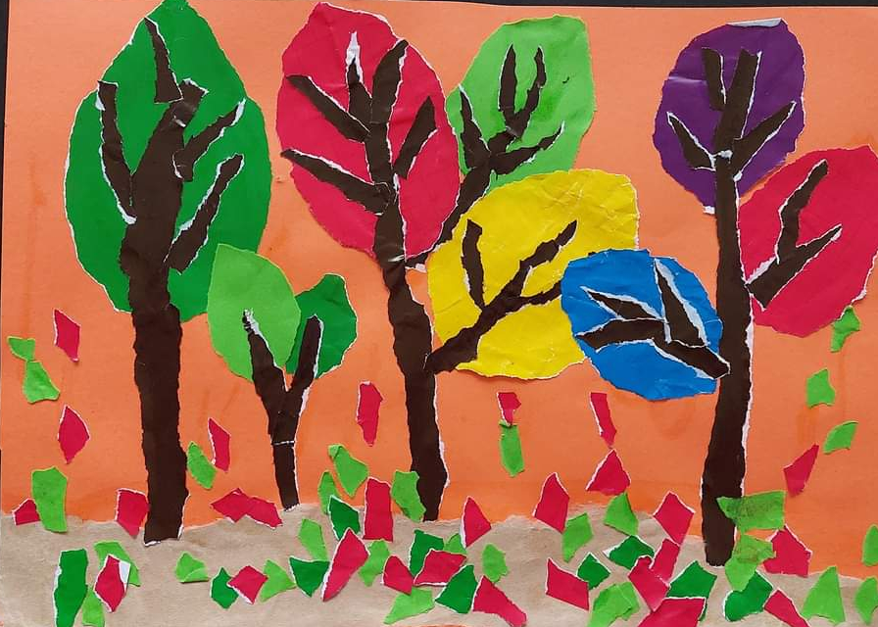
BÀI THAM KHẢO

Slide 12
3: LUYỆN TẬP –SÁNG TẠO
Em hãy xé dán vườn cây theo ý thích

Slide 13
4: PHÂN TÍCH – ĐÁNH GIÁ
-Em hãy chia sẻ bức tranh của mình vời những người thân yêu nhé!
-Cách tạo ra bức tranh.
-Cảm nhận khi tạo ra bức tranh vườn cây bằng xé dán.

Slide 14
5: VẬN DỤNG – PHÁT TRIỂN
- Em hãy tạo ra nhiều bức tranh xé dán về vườn cây đẹp để trang trí cho góc học tập và tặng cho những người thân yêu của mình nhé!

Slide 15
DẶN DÒ
Hoàn thiện sản phẩm
Chụp ảnh và gửi bài cho thầy, cô giáo

Slide 16


Xin chào và hẹn gặp lại các em!

